Slide 1



B”H
Сложность отношений
ЧТО СЛОЖНЕЕ — МОИ ОТНОШЕНИЯ С Б-ГОМ ИЛИ С БЛИЖНИМ? И КАКИЕ ОТНОШЕНИЯ ЕВРЕЙСКАЯ ТРАДИЦИЯ СЧИТАЕТ БОЛЕЕ ВАЖНЫМИ?
Суккот
Тишрей

Slide 2

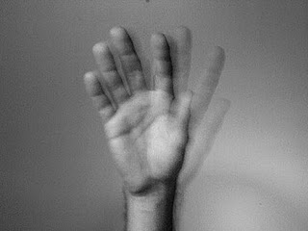
  A. Разлука с вами тяжела для Меня
Тишрей
Суккот

Slide 3

ПЕРВОИСТОЧНИК 1
Бемидбар, 29:12-13
И пятнадцатый день седьмого месяца будет наречен для вас святыней; никакой будничной работы не делайте, и празднуйте праздник Г-споду семь дней. И принесите вы во всесожжение благоуханное Г-споду тринадцать молодых быков, двух овнов, четырнадцать годовалых ягнят; пусть будут без порока.
Раши
Семьдесят быков праздника соответствуют семидесяти народам [мира]… Во времена Храма жертвоприношения защищали их от бедствий.
Бемидбар, 29:35-36
А в восьмой день праздник (ивр. ацерет) будет для вас; никакой будничной работы не делайте. И принесите вы во всесожжение благоуханное Г-споду одного быка, одного овна и семь годовалых ягнят, без порока.

Slide 4
ПЕРВОИСТОЧНИК 2
Раши, Бемидбар, 29:35
«Праздник»: [это день удержания (ивр. ацерет). То есть, Б-г как бы говорит Израилю:] “Я задержал (ивр. ацарти) вас, [чтобы оставить] у Себя”. Это подобно царю, пригласившему своих сыновей на пир на определенное количество дней. Когда пришло время им удалиться, он сказал: “Сыновья мои! Пожалуйста, останьтесь со мной еще на один день, ибо тяжела для меня разлука ваша!”
ПЕРВОИСТОЧНИК 3
Мидраш, Бемидбар Раба, 21:24
«И принесите вы во всесожжение благоуханное Г-споду одного быка, одного овна…»: это подобно царю, который устроил семидневный пир и пригласил всех граждан страны участвовать… По окончании семи дней он сказал своему близкому другу: “Мы выполнили нашу обязанность перед всеми гражданами, давай проведем немного времени вместе с тем, что осталось; порцией мяса, рыбы или овощей. Подобным образом Святой, благословен Он, сказал и сынам Израиля: «А в восьмой день праздник (ивр. ацерет) будет для вас» Проведите его с тем, что найдете - возьмите “одного быка, одного овна”.

Slide 5

Ребе
Ваша разлука или наша разлука?
Когда “приходит время им удалиться”, Б-г говорит: “тяжела для Меня разлука ваша!”. Ряд источников отмечают точность этой формулировки, поскольку, казалось бы, здесь уместнее сказать “тяжела наша разлука”.
Во время праздника Святой, благословен Он, и еврейский народ (Царь и его дети) были вместе. Это подчеркивается и в том, что праздник называется “временем нашей радости” — радости Б-га и еврейского народа. Так что, когда приходит время проститься, уместнее сказать “тяжела для Меня наша разлука”, что подразумевает расставание между Б-гом и Его народом, а не “время нашей радости”. Почему же говорится “тяжела для Меня разлука ваша”?
И объясняется, что со стороны Б-га никогда не происходит расставания с еврейским народом. Более того, и еврейский народ никогда не расстается с Б-гом - если только нет внутреннего разлада и разобщенности между самими евреями. В этом и заключается смысл слов “тяжела для Меня разлука ваша!”, относящихся к внутреннему разделению между самими евреями.

Slide 6

  Б. Для Б-га тяжел разлад между евреями
Тишрей
Суккот

Slide 7
Ребе
Мир важнее
Чтобы понять это, нужно сначала объяснить следующие слова Мидраше: “Велик мир, ибо даже когда еврейский народ поклоняется идолам, если между ними царит мир, Б-г говорит: ‘Я не могу наказать их, потому что между ними мир’, ведь сказано: ‘Эфраим привязан к идолам; оставь его в покое’”. Вот почему “в поколении Ахава, хотя весь народ был идолопоклонниками, они выходили на битву и побеждали, потому что среди них не было клеветников”.

Slide 8

ПЕРВОИСТОЧНИК 4
Мидраш, Берешит Раба, 38:6
Не осталось никого из выживших от великого потопа, однако были выжившие из народа, строившего Вавилонскую башню. Жившие во времена великого потопа погрязли в грабеже… поэтому никто из них не выжил. Те, кто строил Вавилонскую башню, любили друг друга и поэтому выжили, как сказано: “Вся земля была одноязычной” (Берешит, 11:1).
Рабби [Йеуда а-наси] говорит: “Велик мир, ибо даже когда еврейский народ поклоняется идолам, если между ними царит мир, Б-г говорит: ‘Я не могу наказать их, потому что между ними мир’, ведь сказано: ‘[несмотря на то, что] Эфраим привязан к идолам; оставь его в покое’” (Ошеа, 4:17). Но когда они разделились, сказано: “Разделилось их сердце, теперь они будут опустошены” (Ошеа 10:2). Отсюда учи ты, что мир велик, а разлад ненавистен.

Slide 9
ПЕРВОИСТОЧНИК 5
Мидраш, Ваикра Раба, 26:2
Мы находим, что в поколении царя Давида были дети, которые были слишком малы, чтобы познать вкус греха, но достаточно сведущи в Торе, чтобы привести 49 причин признания чего-то чистым и 49 причин для признания чего-то нечистым. И царь Давид молился за них. Несмотря на эти славословия [Б-га], выходя на битву, они терпели поражение, потому что среди них были клеветники.
И наоборот, поколение Ахава было полностью идолопоклонниками, но поскольку среди них не было клеветников, то, выходя на битву, они побеждали.

Slide 10
Ребе
Когда еврейский народ пребывает в мире и единстве ([как сказано:] “все вы”) — они побеждают своих врагов в прямом смысле [слова].
Однако, когда между ними есть “разлад”, отсутствует мир и сердечная приязнь, это заслоняет для них победу над реальными врагами, а также заслоняет победу во внутренней борьбе со злым началом.
Конфликт тяжел для Б-га
Об этом и говорит Святой, благословен Он: “тяжела для Меня разлука ваша!”. Разлад среди евреев создает для Б-га, так сказать, “трудность”. Он желает излить на еврейский народ все Свои блага, но иногда Ему приходится считаться с Небесным Судом, куда приходит ангел-обвинитель и описывает наш внутренний “разлад”. “Трудность” заключается в том, чтобы найти способ предотвратить претворение в жизнь решения, соответствующего характеру их поведения.

Slide 11

  В. Заповеди, регулирующие взаимоотношения людей более сложны
Тишрей
Суккот

Slide 12
Ребе
Заповеди, касающиеся взаимоотношений людей, соблюдать труднее
Есть еще один аспект в идее “тяжела для Меня разлука ваша!”, касающийся личного служения человека Б-гу.
Мудрецы указывают на то, что наше служение подразделяется в целом на два типа заповедей: отношения с Б-гом и отношения между людьми. По-простому, заповеди, регулирующие отношения с Б-гом создают близость между еврейским народом и их Отцом Небесным, в то время как второй тип заповедей создает близость между самими евреями.
На это намекает фраза “тяжела для Меня разлука ваша!”. Главная проблема здесь не в категории заповедей, относящихся к отношениям человека с Б-гом, а в отношениях людей – “разлука ваша”. Мы видим это в человеческой природе, что легче неукоснительно следовать заповедям, охраняющим отношения с Б-гом, чем с людьми.

Slide 13
Проигрывать кому-то другому больнее
Рассказывают, что одного великого раввина однажды спросили: почему когда люди приходят к нему с алахическим вопросом о кошерности дорогой коровы, и он постановляет, что она не кошерна, мясник даже не думает кричать или требовать, чтобы раввин пересмотрел свое решение. Однако, когда два человека приходят к раввину с незначительным денежным спором, и раввин выносит решение в пользу одной стороны, проигравшая сторона обычно начинает громко возмущаться по поводу того, как раввин мог вынести решение в пользу противной стороны, когда прав он!
(Шуточный) ответ: злому началу легче снести потерю, когда другая сторона от этого не выигрывает. Когда же это не только его потеря, но и выигрыш оппонента, для злого начала это уже чересчур…
В этом и состоит смысл фразы “тяжела для Меня разлука ваша!” - основная трудность заключается в дисгармонии в межличностных заповедях, и, к сожалению, мы видим это воочию.

Slide 14
Есть также известное изречение Алтер Ребе о том, насколько большую осторожность следует проявлять, избегая разладов и конфликтов, и особенно такого спора, в котором каждая сторона убеждена, что он носит религиозный характер. Алтер Ребе говорит также о том, что особо следует остерегаться спора вокруг Земли Израиля, который таит в себе опасность.

Slide 15
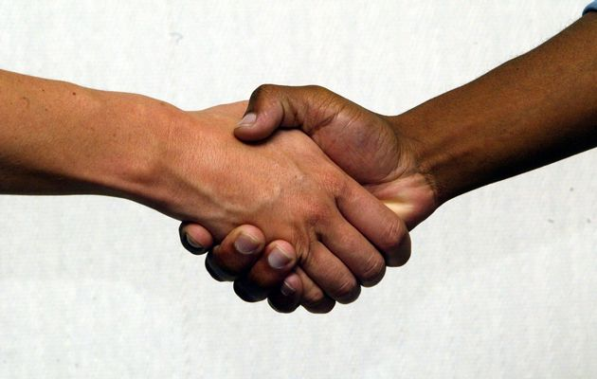
  Г. Мир способствует борьбе со злым началом
Тишрей
Суккот

Slide 16
Ребе
Прямо как война
Это также помогает в борьбе со злым началом.
Алтер Ребе приводит от имени рабби Авраама Малаха трактовку стиха “И все стада собирались там”, заимствованную из военной дисциплины. Чтобы победить, вражеский стан необходимо атаковать не только с одного фланга, но с трех. То же самое применимо и в нашей борьбе со злым началом: нужно работать над собой, применяя не одно чувство, но оба – любовь и трепет, а также все их производные. Такая “атака” непременно увенчается победой над злым началом – словами стиха: когда “все стада собирались там”, лишь тогда могли “отвалить камень с устья колодца”.

Slide 17
ПЕРВОИСТОЧНИК 6
Берешит, 29:3
И собирались там все стада, и отваливали камень с устья колодца, и поили овец. Потом возвращали камень на устье колодца, на место его.

Slide 18
Ребе
Для победы требуется кооперация разных архетипов людей
Что же касается нашего вопроса…
Во введении к Тании разъясняется, что есть души, берущие начало в Б-жественном атрибуте доброты, и они более склонны к добродетельности, а есть души, берущие начало в атрибуте строгости и т.д. Отсюда понятно: чтобы победить в войне против злого начала, между евреями, чьи души происходят из атрибута доброты, и теми, чьи души происходят из атрибута строгости, должно быть тесное взаимодействие.
На самом деле, каждая душа содержит в себе комбинацию различных атрибутов Б-га. Душа, берущая начало в доброте также содержит в себе строгость. Это способствует борьбе со злым началом, но этого недостаточно для быстрой и окончательной победы. Необходимы тесное сотрудничество и единство (противоположность “разлуке вашей”) между евреями, чьи души коренятся в доброте, и теми (не обязательно единомышленниками), чьи души коренятся в Его строгости.

Slide 19
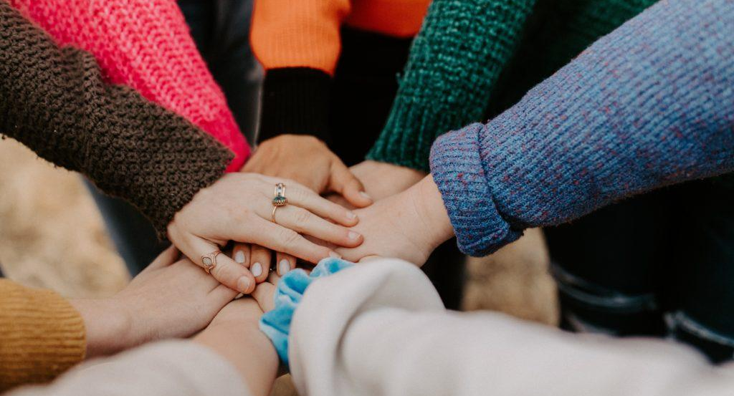
  Д. Единство приносит благословение и успех
Тишрей
Суккот

Slide 20
Ребе
Вместе с интерпретацией мудрецов о сожалении Святого, благословен Он, “тяжела для Меня разлука ваша!” приходит и совет, как этому противостоять — через принесение общественной в жертву в праздник Шмини Ацерет “одного быка и одного овна”. Эта жертва объединяет духовно все 600000 корневых душ еврейского народа и все их ответвления в абсолютном единстве.
Это касается и эпохи после разрушения Храма. Все эти аспекты имеются духовно. Расставаясь с праздниками Шмини Ацерет и Симхат Тора, нужно всецело быть проникнутыми осознанием, что “мы единая связка [людей, призванных] исполнять Твою волю всем сердцем”, даже когда речь идет о заповедях, регулирующих отношения между людьми.
И здесь находит свое воплощение более глубокий смысл фразы “исполнять Твою волю” — мы способны вызвать новое желание Б-га дать явное и очевидное благо каждому из нас, во всем необходимом – духовно и физически – в буквальном смысле.​​​​​​​​​​​​​​​​

Slide 21



^{Book of Deuteronomy / Devarim}
^{Dedicated by}
^{Marty & Kate Rifkin}
^{KMR Group Foundation}
^{Vancouver, WA}
С НЕТЕРПЕНИЕМ ЖДЕМ ВАС НА СЛЕДУЮЩЕЙ НЕДЕЛЕ!
^{В (день), (время), (место)}

